Slide 1

Atividade Machine Learning Raças de Cachorros
Gustavo Ornaghi
João Nascimento

Slide 2
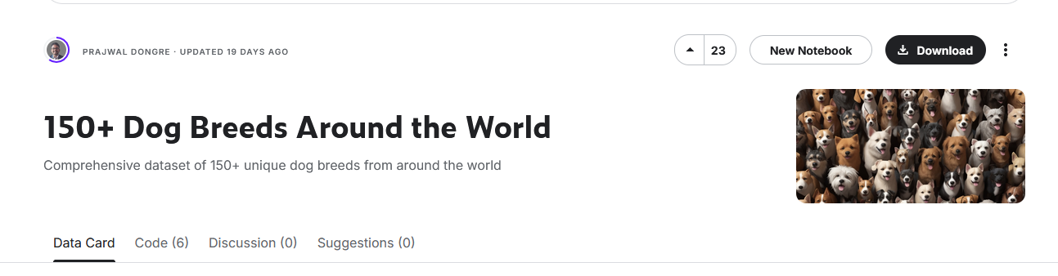
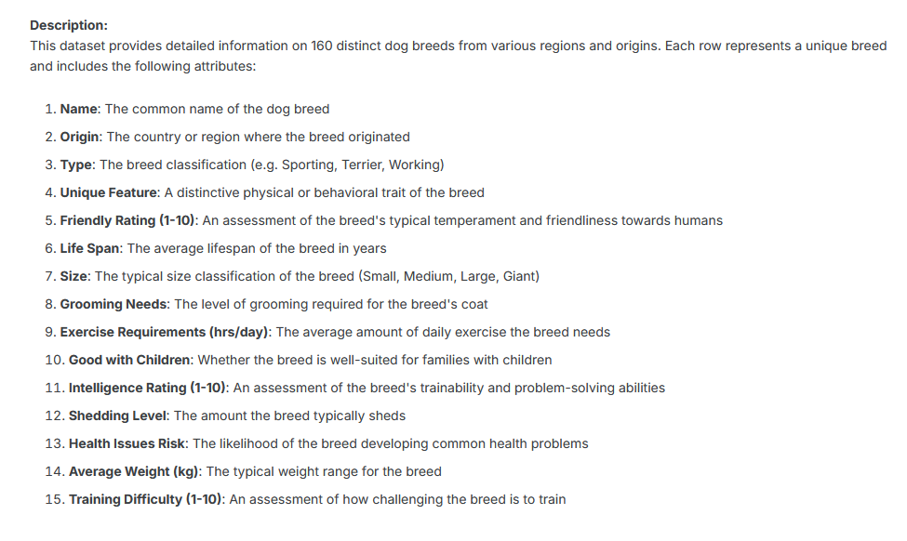
Dataset
https://www.kaggle.com/datasets/prajwaldongre/top-dog-breeds-around-the-world

Slide 3
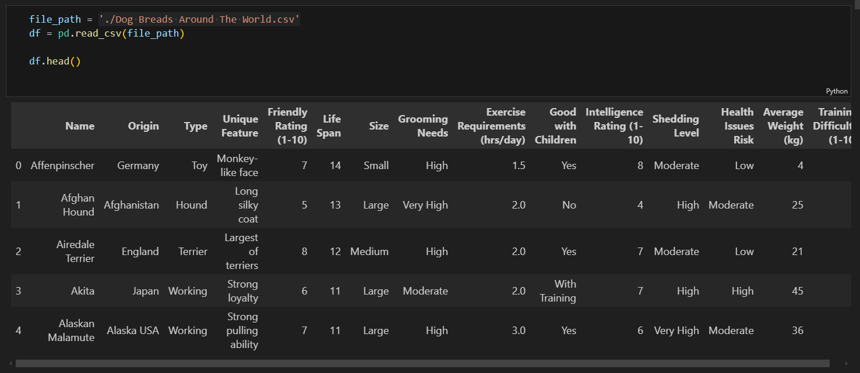
Importando e Visualizando

Slide 4
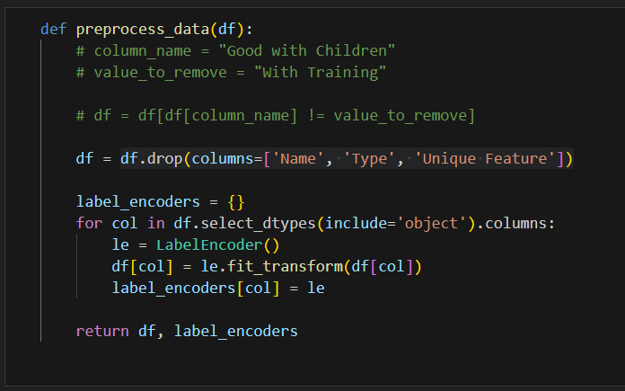
Pré-processamento

Slide 5
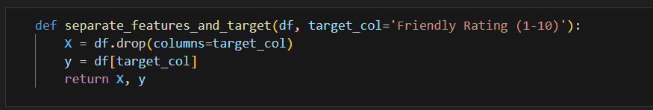
Separando coluna de Target

Slide 6
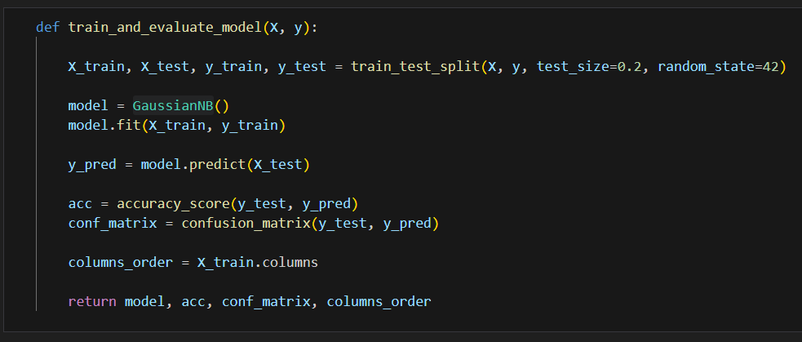
Treinando e Avaliando

Slide 7
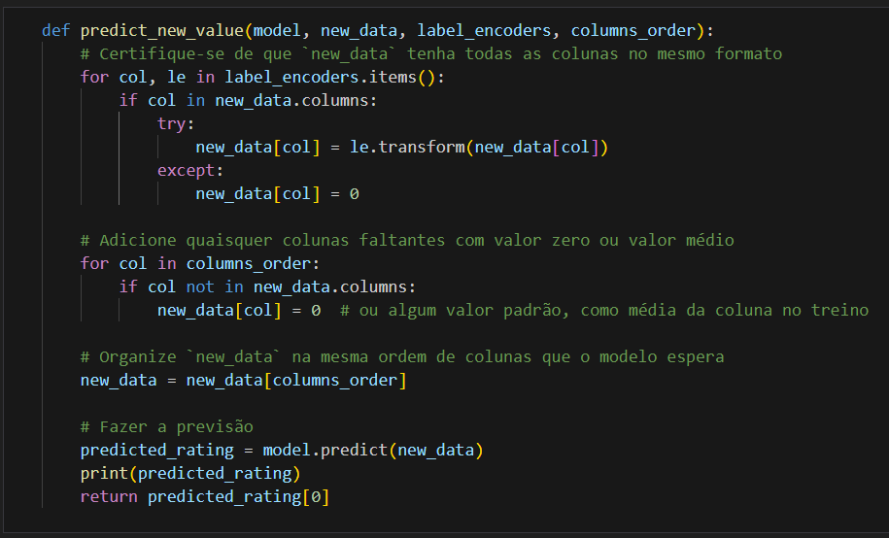
Prevendo o resultado

Slide 8
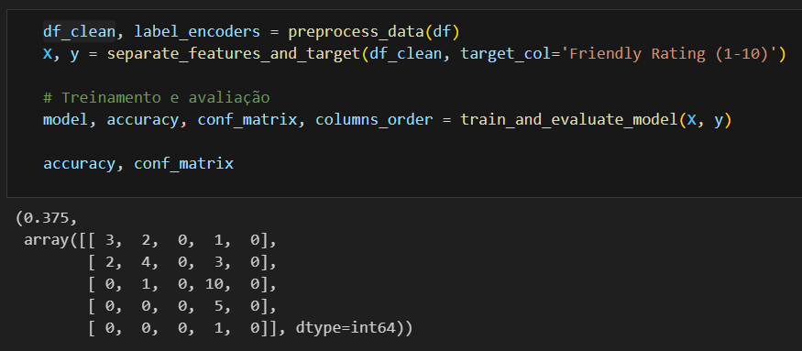
Executando...

Slide 9
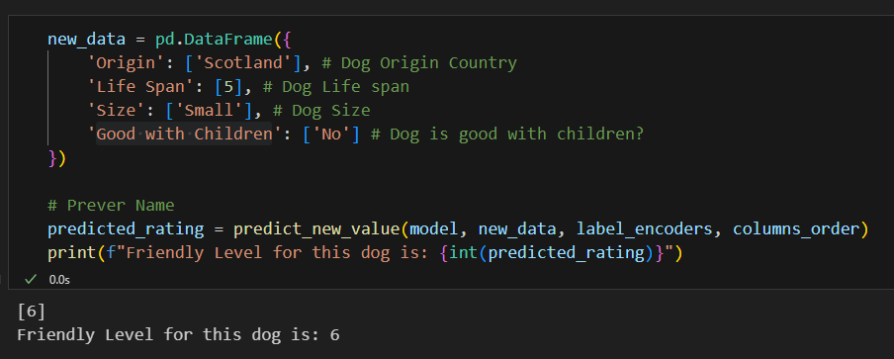
Executando...

Slide 10
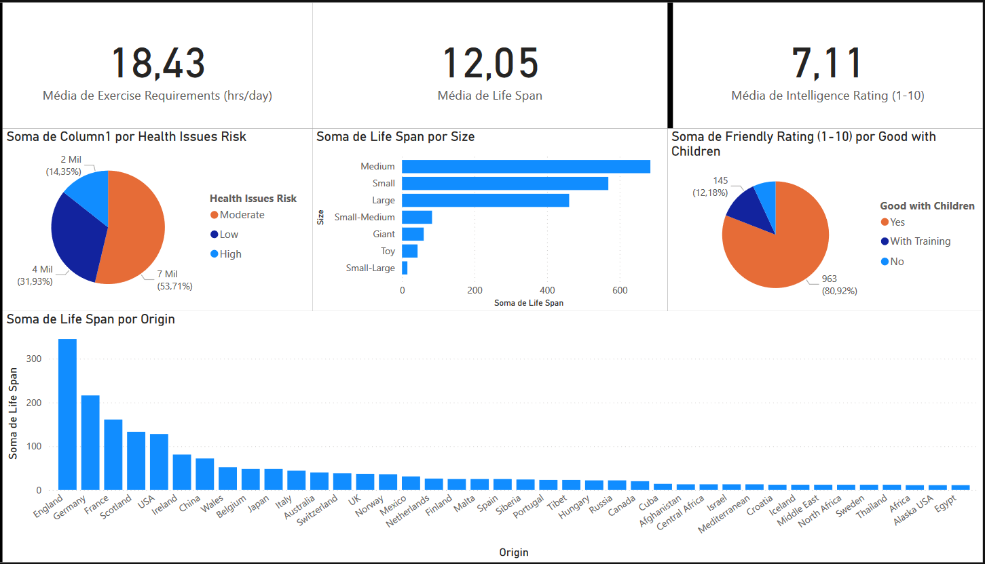
Dashboard

Slide 11
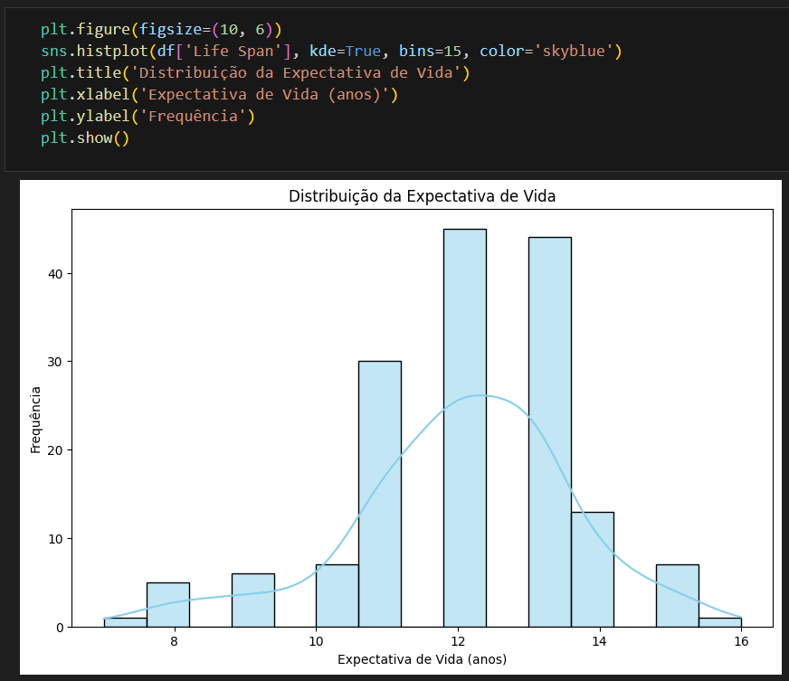
Histplot

Slide 12
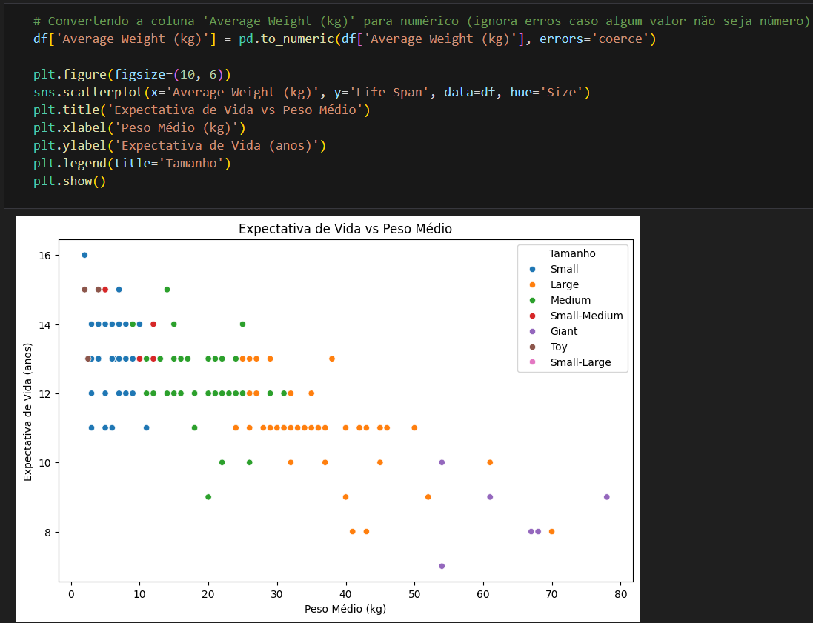
Scatterplot

Slide 13
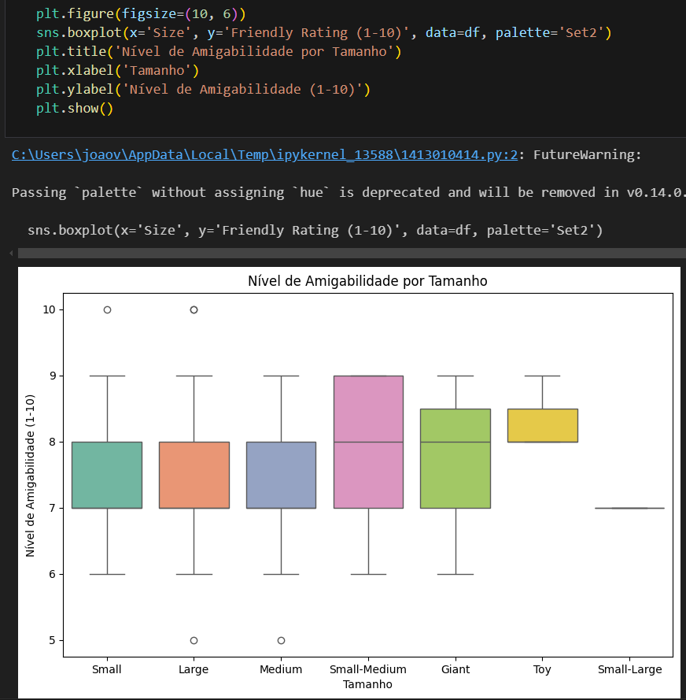
Boxplot

Slide 14
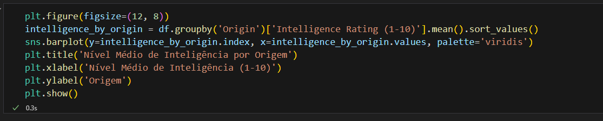
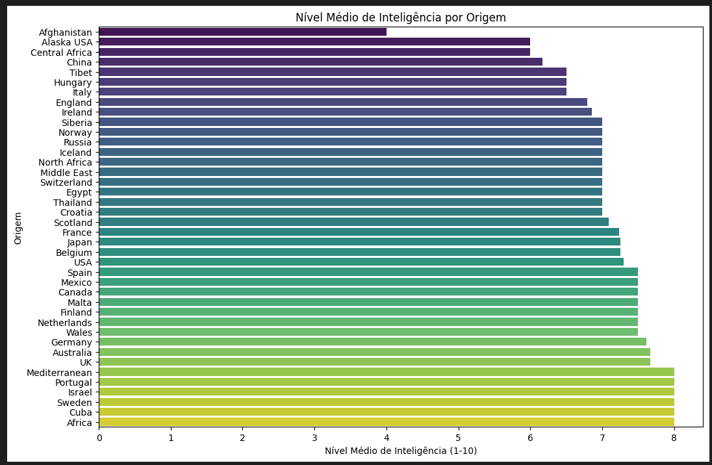
Barplot

Slide 15
Obrigado!

